Slide 1
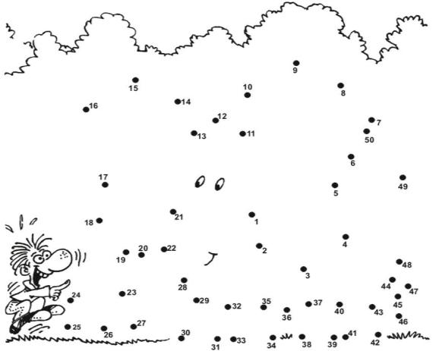
МБОУ «СОШ №3 городского округа
город Волгореченск Костромской области»
Координатная плоскость
Казакова Елена Евгеньевна,
учитель математики и информатики

Slide 2
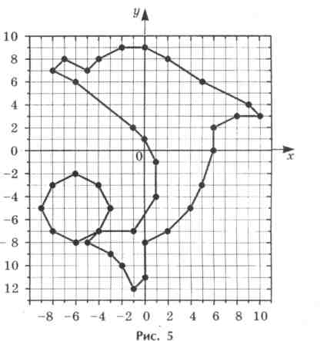
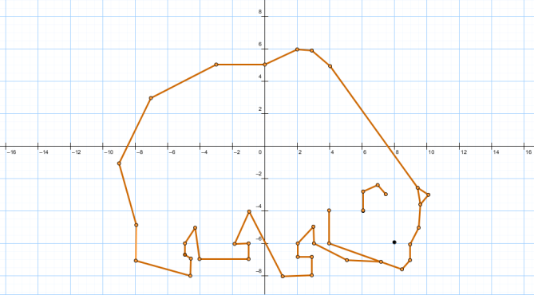
Урок №2

Slide 3
Назовите координаты точек
y
A (2; 4);
E
A
4
B (4; 2);
3
B
C (3; 0);
2
F
1
C
D (3; -3);
x
0 1
3
-5
-4
-3
-2
-1
2
4
E (-5; 4);
-1
-2
G
D
F (-3; 0);
-3
-4
G (-4; -2);
H
H (-2; -4).

Slide 4
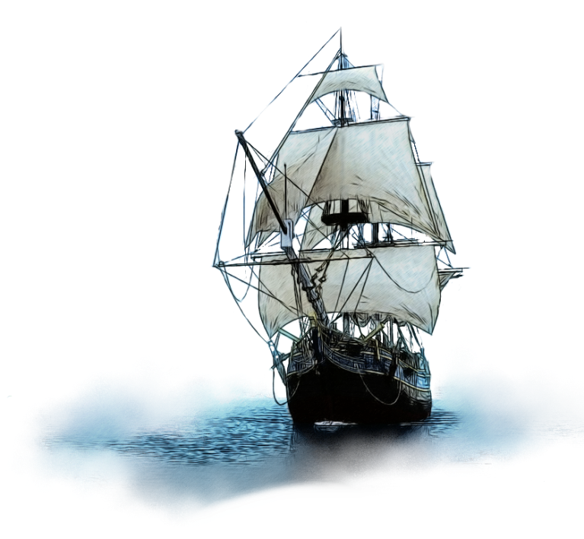
С корабля надо высадить 80 пассажиров. Какое наименьшее количество семиместных лодок понадобится, чтобы всех пассажиров доставить на берег?
Найдите значение выражения:
а) 35 · 11; б) 71 · 11;
в) 52 · 11; г) 84 · 11.

Slide 5
Работа по учебнику
стр. 246 №1393
стр. 246, №1398
стр. 248, №1411

Slide 6
Решите уравнение:
а) 4х + 12 = 3х + 8
б) 0,3(5х – 7) = 3(0,2х + 3,2)
Запишите программу выполнения действий:
a +b · c³ : d – e + f – k²

Slide 7
Назовите координаты вершин треугольника
у
5
?
4
3
2
1
х
-8 -7 -6 -5 -4 -3 -2 -1 0 1 2 3 4 5 6 7 8 9
-1
?
-2
-3
-4
?

Slide 8
Итог урока
Отметьте точку в той четверти, где считаете нужным. Но при этом вы должны учитывать, что АБСЦИССА точки характеризует ваши открытия:
"+" – узнали много нового на уроке, тема важна и вы говорите спасибо Декарту;
"–" – было скучно и неинтересно.
ОРДИНАТА точки характеризует степень усвоения:
"+" – всё поняли;
"–" – не понятно или частично не понятно.
Выбор за вами!

Slide 9
Домашнее задание
§9 п.45 повторить
стр. 248-249
№1418, №1421(б),
№1422, №1424(б)

